Slide 1
https://www.ff.unipo.sk/slovencina/?page_id=273

Slide 2
Deň otvorených dverí.
Budúci čas dokonavých verb.
https://slovake.eu/courses/a2/8/2/1

Slide 3
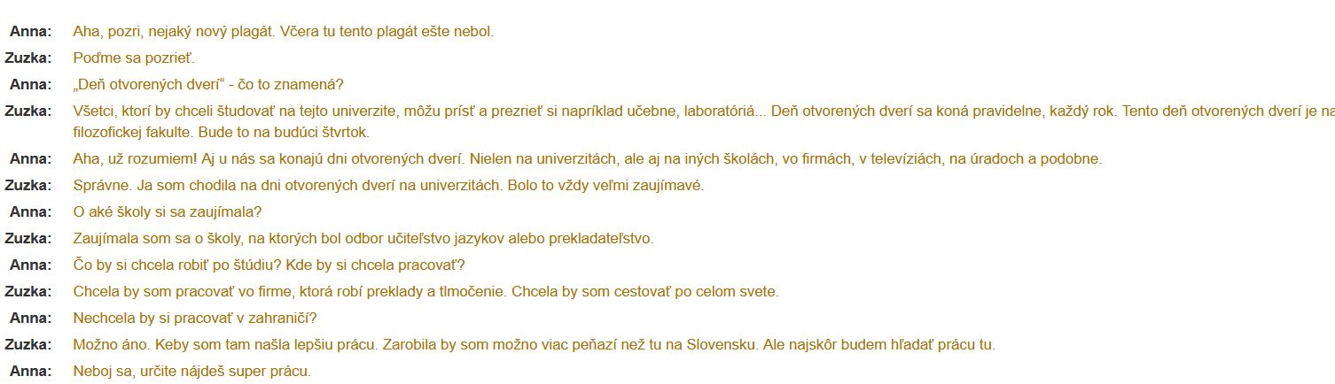

Slide 4
Anna: Aha, pozri, nejaký _________. Včera tu tento plagát ešte nebol.
Zuzka: Poďme sa pozrieť.
A: „______________“ – čo to znamená?
Z: Všetci, ktorí by chceli na tejto univerzite, môžu prísť a prezrieť si napríklad učebne, ___________________ Deň otvorených dverí sa koná pravidelne, ____________. Tento deň otvorených dverí je na filozofickej fakulte. Bude to na budúci štvrtok.
A: Aha, už rozumiem! Aj u nás ________________dni otvorených dverí. Nielen na univerzitách, ale aj na iných školách, vo firmách, v ____________, na úradoch a podobne
Z: Správne. Ja ______________ na dni otvorených dverí na univerzitách. Bolo to vždy veľmi zaujímavé.
A: O aké školy si sa zaujímala?
Z: Zaujímala som sa o školy, ___________ bol odbor učiteľstvo jazykov alebo prekladateľstvo.
A: Čo by si chcela robiť po štúdiu? _________ by si chcela pracovať?
Z: Chcela by som pracovať vo firme, ktorá robí ________________. Chcela by som cestovať po celom svete.
A: Nechcela by si pracovať ______________?
Z: Možno. Keby som tam našla lepšiu prácu. Zarobila by som možno ___________ než tu na Slovensku. Ale najskôr budem hľadať prácu tu.
A: _____________, určite nájdeš super prácu.

Slide 5
Pravda – nepravda?
Anna a Zuzana si prezerajú starý plagát.
Zuzana vysvetľuje Anne, čo je deň otvorených dverí.
Na Ukrajine sa tiež konajú dni otvorených dverí na univerzitách.
Vtedy si môžu ľudia prezrieť napríklad učebne a laboratóriá.
Na budúci štvrtok bude deň otvorených dverí na Fakulte histórie a medzinárodných vzťahov.
Zuzka nerada chodila na dni otvorených dverí.
Zuzka sa zaujímala len o prekladateľstvo.
Anna by chcela pracovať v zahraničí.
Zuzka by chcela nájsť prácu na Slovensku.
Anna verí, že Zuzka nájde dobrú prácu.

Slide 6
Kde budeš o 5 rokov?
Kým budeš ty?

Slide 7
Najlepšie platené povolania v Európe
Trúfli by ste si na ne?
riadiaci letovej prevádzky
pilot
generálny riaditeľ
programátor
chirurg
anestéziológ

Slide 8
Budúci čas I
singulár
plurál
ja budem
ty budeš
on, ona bude
my budeme
vy budete
oni, ony budú
+ neurčitok slovesa -ť
budem variť

Slide 9
Budúci čas nedokonavých a dokonavých slovies
robiť
urobiť
ja budem robiť
ty budeš robiť
on bude robiť
ona bude robiť
my budeme robiť
vy budte robiť
oni budú robiť
ony budú robiť
ja urobím
ty urobíš
on urobí
ona urobí
my urobíme
vy urobíte
oni urobia
ony urobia

Slide 10
Čo budeš robiť dnes popoludní?
plávať
behať
variť
jesť
čítať
študovať
prechádzať sa
písať e-mail mojim rodičom
zaplávať si
zabehať si
uvariť
budem +
zjesť
prečítať
preštudovať
poprechádzať sa
napísať

Slide 11
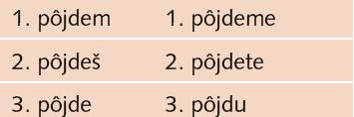
Doplňte slovesá v budúcom čase.
Už si napísal seminárnu prácu?
Nie, napíšem ju večer.
Už si poprechádzal po nábreží?
Nie,____________________ zajtra.
Už si varil obed?
Nie, _____________ ho o chvíľu.
Už si bol v kostole?
Nie, _____________ zajtra.

Slide 12
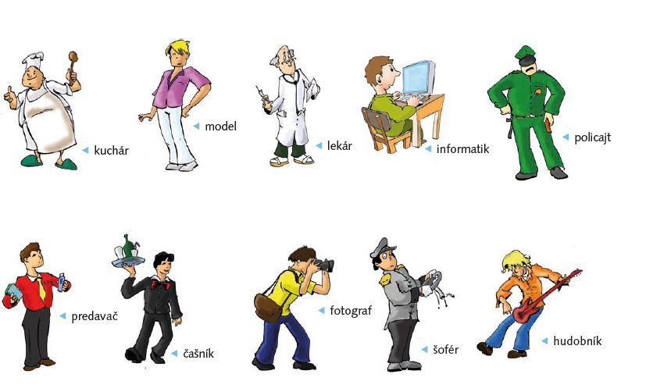

Slide 13
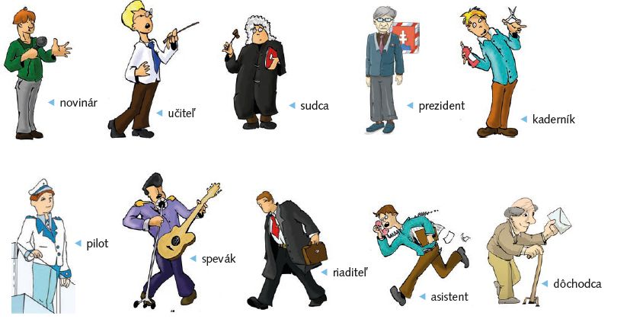

Slide 14

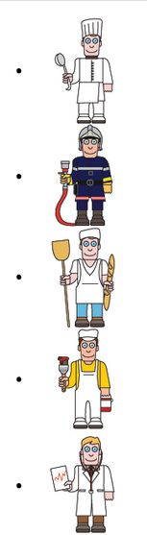
záhradník
opravár
kuchár
hasič
pekár
maliar
lekár
záhradníci
opravári
kuchári
hasiči
pekári
maliari
lekári

